Slide 1
Nuklearmedizinische Prothesendiagnostik „althergebracht“
Rigobert Klett

Slide 2
Mögliche Schmerzursachen
Prothesenlockerung
Protheseninfekt
Periprothetische Ursache
(Synovialitis, Verkalkung, Patella, usw.)
Übertragener Schmerz (referred pain)
thorakolumbale Läsion Leistenschmerz
Läsion im Glutealbereich Knie-, Leistenschmerz

Slide 3
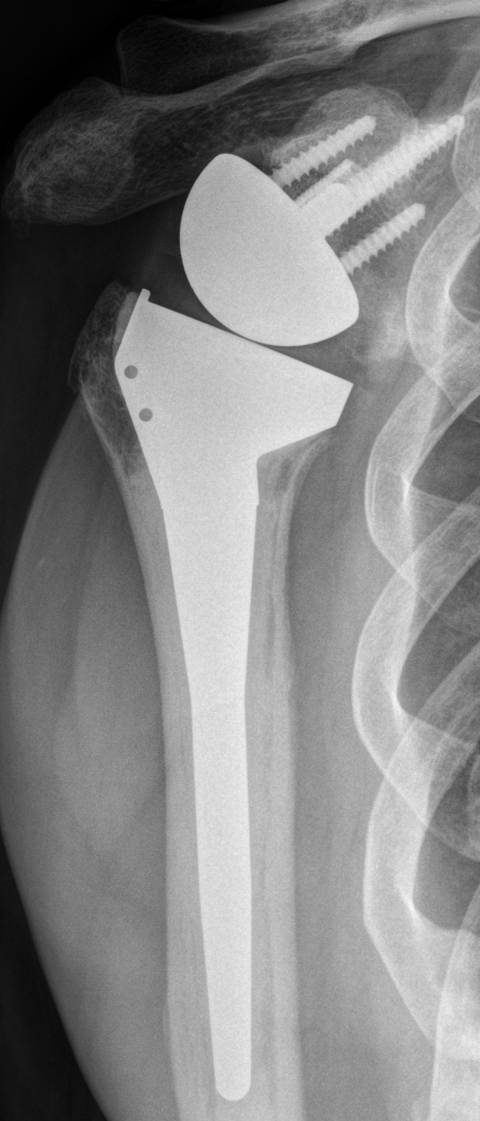
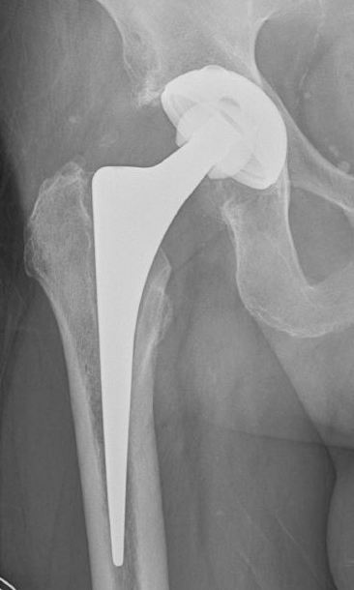
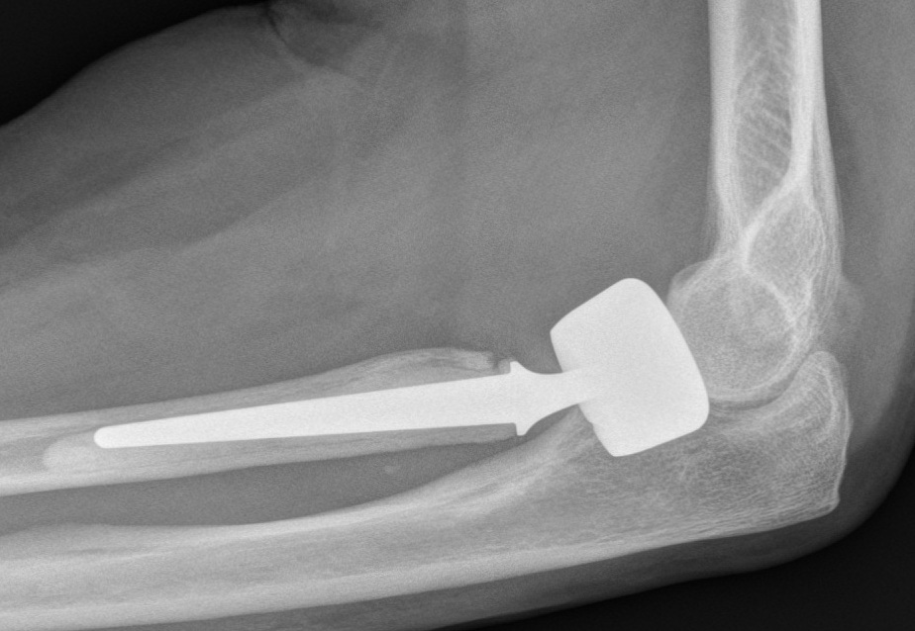
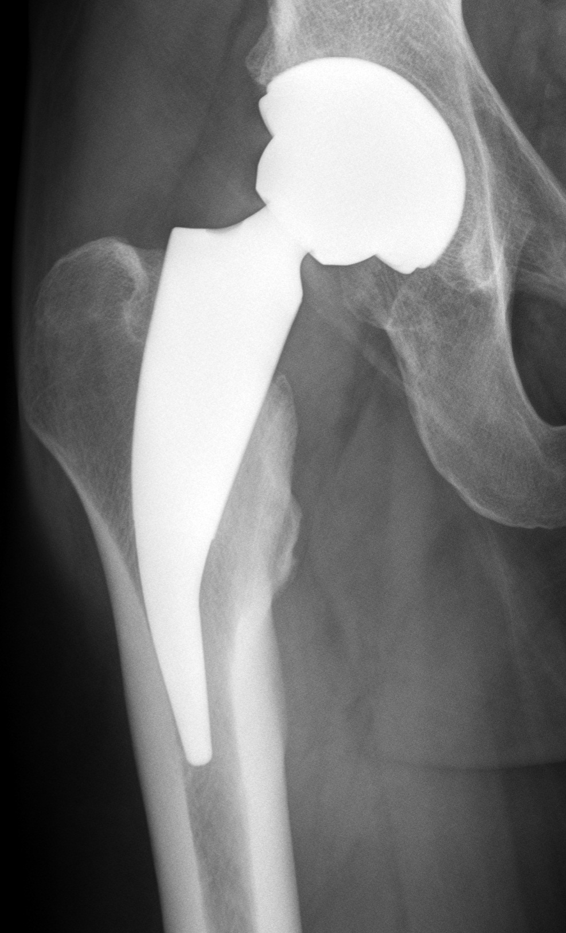
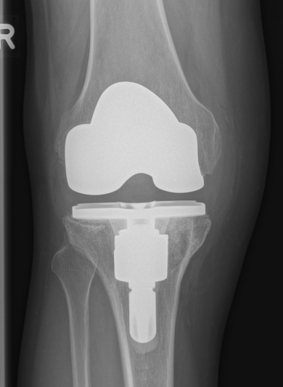
Studiendaten Prothesenlockerung
Nein | Ja
Schultergelenk | Hüftgelenk
Ellenbogengelenk | Kniegelenk
Handgelenk
Daumensattelgelenk
Fingergelenk
Oberes Sprunggelenk
Großzehengrundgelenk

Slide 4
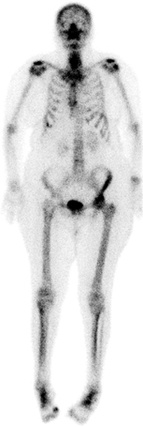
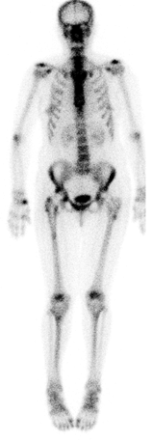
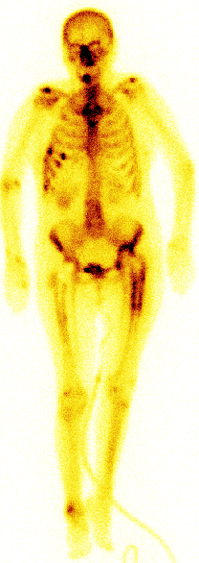
Aseptische Lockerung Hüftprothese

Slide 5
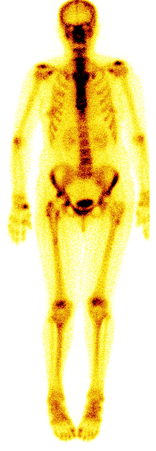
Problem Pfannenlockerung
Schraubpfanne fest
Schraubpfanne locker
Pressfit-Pfanne ?

Slide 6
Hüft-TEP aseptische Lockerung, zementiert
 | Sensitivität | Spezifität | PPV | NPV | Interobserver Kappa
Schaft¹ | 0,89 | 0,37 | 0,60 | 0,77 | 0,64
Pfanne² | 0,85 | 0,61 | 0,80 | 0,69 | 0,39
Schaft³ (Metaanalyse) | 0,86 | 0,78
¹Temmermann OP, et al. Arch Orthop Trauma Surg 2006:316-323
²Temmermann OP, et al. J Bone Joint Surg [Am] 2004:2456-2463
³Temmermann OP, et al. J Bone Joint Surg [Br] 2005:781-785

Slide 7
Hüft-TEP aseptische Lockerung, zementfrei
 | Sensitivität | Spezifität | PPV | NPV | Interobserver Kappa
Schaft¹ | 0,75 | 0,68 | 0,33 | 0,93 | 0,68
Pfanne² | 0,77 | 0,78 | 0,83 | 0,70 | 0,53
¹Temmermann OP, et al. Arch Orthop Trauma Surg 2006:316-323
²Temmermann OP, et al. J Bone Joint Surg [Am] 2004:2456-2463

Slide 8
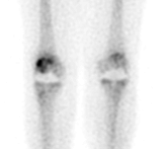
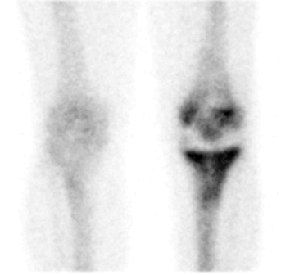
Knie-TEP aseptische Lockerung
fest
locker
????
Sensitivität: 0,76
Spezifität: 0,83
Visuell; Goldstandard: intraoperativer Befund
Claassen L, et al. Technol Health Care 2014:767-773

Slide 9
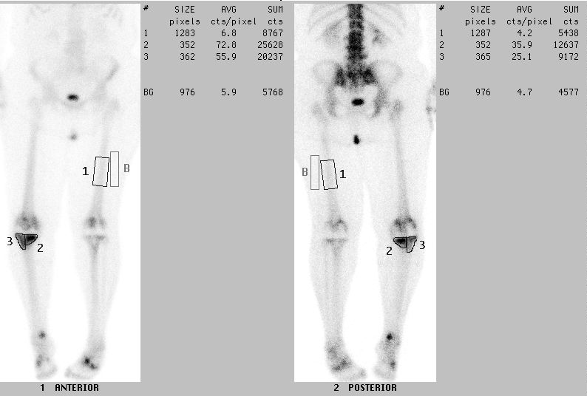
Knie-TEP aseptische Lockerung, Quantifizierung

Slide 10
Knie-TEP, zementiert Quantifizierung
Maximaler Quotient > 5,0
Quotient medial / lateral > 1,18
locker
Sensitivität: 0,9
Spezifität: 1,0
Genauigkeit: 0,94
Sensitivität: 1,0
Maximaler Quotient < 3,3
Klett R, et al. Nuklearmedizin 2008:163-166

Slide 11
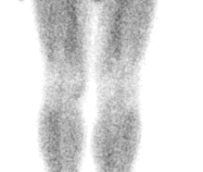
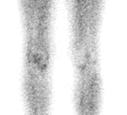
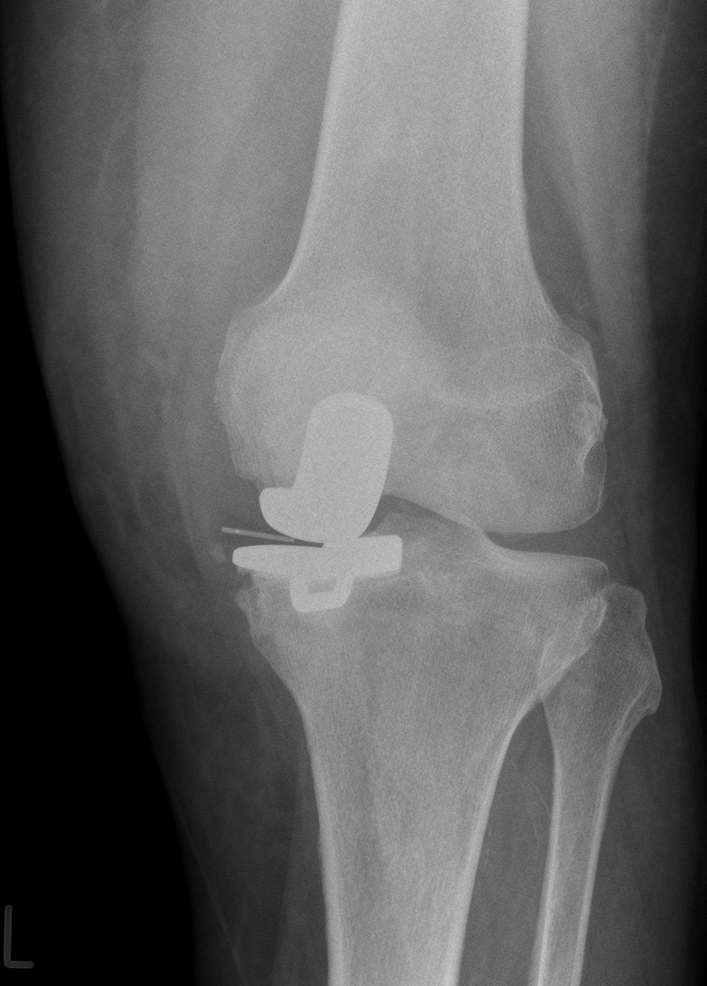
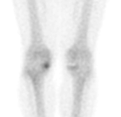
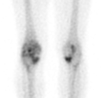
Mediale Schlittenprothese
Regressionsanalyse, n = 39
Kein Zusammenhang von Veränderungen in Röntgen und Szintigraphie mit Lockerung oder Infekt
Wong MY, et al. Knee 2012:592-596

Slide 12
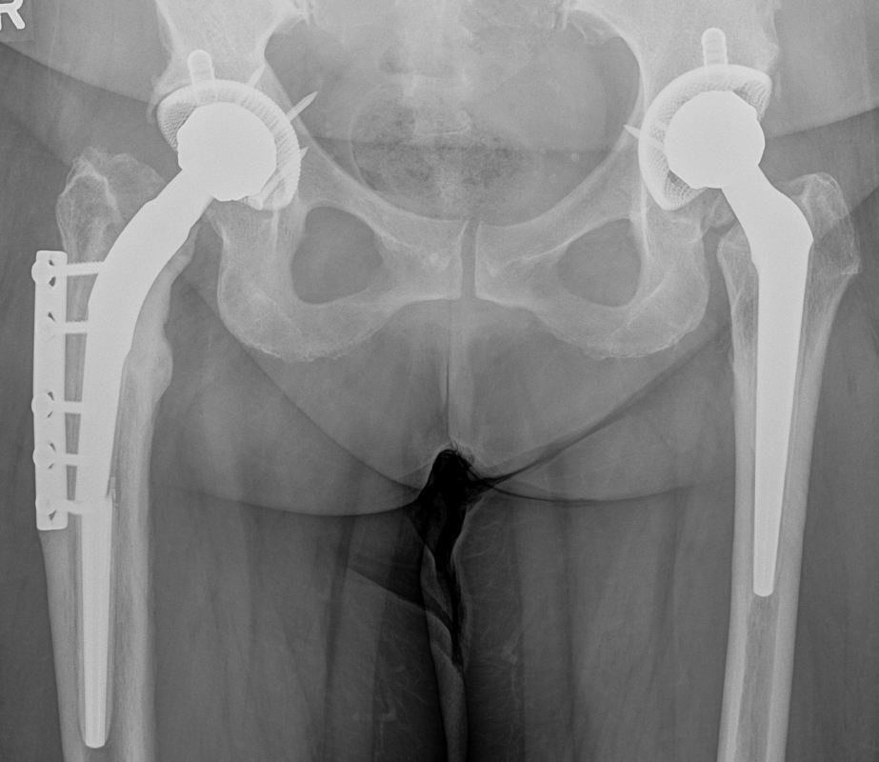
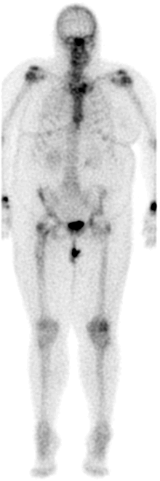
? Kombination mit Röntgenbild ? Beschwerden linke Hüfte
 | Sensitivität | Spezifität
ohne Röntgen | 0,73 | 0,96
mit Röntgen | 0,84 | 0,92
Aliabadi P, et al. Radiology 1989:203-206

Slide 13
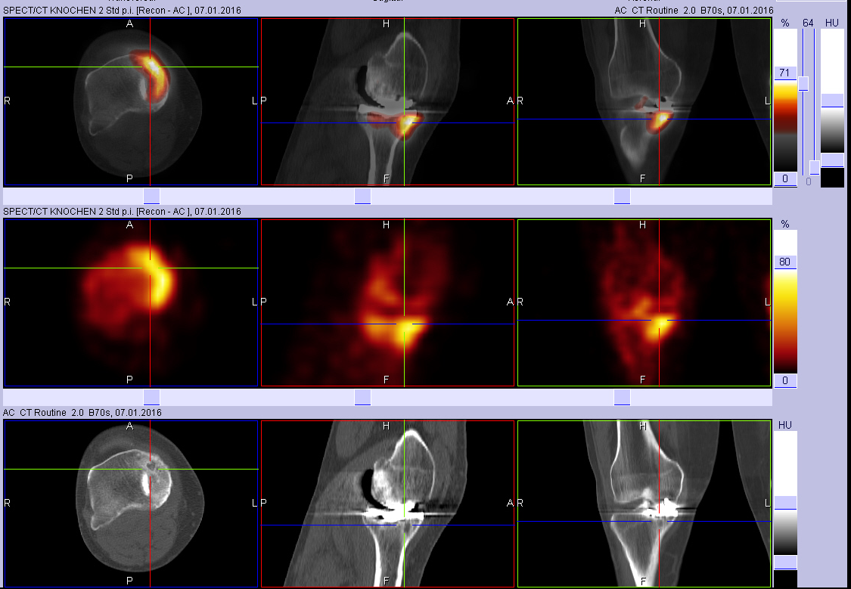
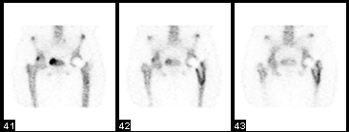
? SPECT – CT ?
Mit freundlicher Genehmigung W.U. Kampen

Slide 14
Septische Prothesenlockerung Skelettszintigraphie
Metaanalyse 1990 bis 2013
20 Studien, 704 Patienten
 | Sensitivität | Spezifität
gesamt | 0,83 (0,72- 0,90) | 0,73 (0,65 – 0,80)
Hüft-TEP | 0,81 | 0,78
Knie-TEP | 0,75 | 0,55
Ouyang Z, et al. Ann Nucl Med 2014:994-1003

Slide 15
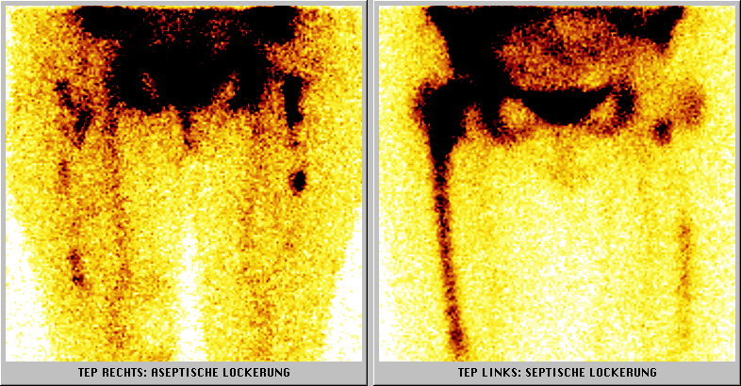
Septische Lockerung Antigranulozytenszintigraphie

Slide 16
Antigranulozytenszintigraphie Hüft-TEP
Klett R, et al. Nuklearmedizin 2001:75-79

Slide 17
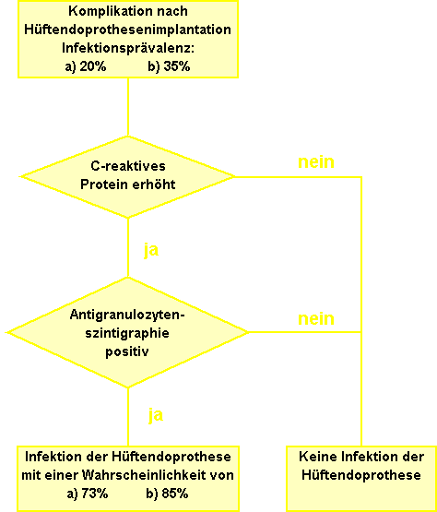
Antigranulozytenszintigraphie Hüft-TEP, Stufendiagnostik
Klett R, et al. Z Orthop 2001:415-419

Slide 18
Septische Lockerung Knie-TEP, Metaanalyse
Verfahren | N | Sens. | Spez.
Skelettszintigraphie | 216 | 0,93 (0,85 - 0,98) | 0,56 (0,47 - 0,64)
Skelettszintigraphie + Leukozytenszintigraphie | 114 | 0,87 (0,71 - 0,96) | 0,82 (0,72 - 0,90)
Leukozytenszintigraphie | 238 | 0,88 (0,81 - 0,93) | 0,77 (0,69 - 0,85)
Leukozytenszintigraphie + Knochenmarkszintigraphie | 144 | 0,80 (0,66 - 0,91) | 0,93 (0,86 - 0,97)
Antigranulozytenszintigraphie | 136 | 0,90 (0,78 - 0,96) | 0,95 (0,88 - 0,98)
FDG-PET | 179 | 0,70 (0,56 - 0,81) | 0,84 (0,76 - 0,90)
Verberne SJ, et al. Clin Orthop Relat Res 2017:1359

Slide 19
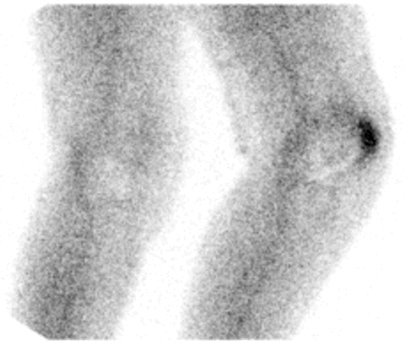
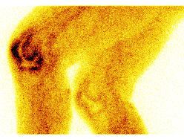
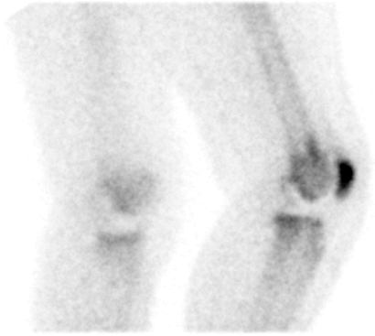
Periprothetische Ursache
Synovialitis
Patellaproblematik
„Verkalkung“

Slide 20
Übertragener Schmerz
Klinik:
Schmerzen rechte Leiste und gesamter rechter Oberschenkel bis Kniegelenk

Slide 21
Zusammenfassung
Skelettszintigraphie ist Basisuntersuchung zum Ursachenscreening
Bei hoher Infektwahrscheinlichkeit direkt Granulozytenszintigraphie
Kenntnis des Prothesenmodels und des Implantationsverfahrens notwendig (Röntgenbild)
PET nach bisheriger Datenlage nicht überlegen

